Slide 1


UNIVERSIDAD AUTÓNOMA DEL ESTADO DE HIDALGO
ESCUELA SUPERIOR DE ZIMAPÁN
Licenciatura en contaduría
Tema: El teatro y componentes
Lic. Rogelio García Lozano.
Enero – Junio 2016.

Slide 2
Tema: El teatro y componentes
Resumen:
Relacionada con la actuación, se representa obras literarias actuadas frente a los espectadores o frente a una cámara usando una combinación de discurso, gestos, escenografía, música, sonido y espectáculo.
Palabras clave: Literaria, actuación, espectadores.

Slide 3
Summary
It related to the performance, literary acted in front of spectators in front of a camera or using a combination of speech, gestures , props , music, sound and spectacle represents
Keywords: Literary, performance and spectators.

Slide 4
Objetivo general:
Establecer un marco referencial basado en el estudio de elementos y conceptos del Teatro, así como su cronología genérica que le sirvan de herramienta al estudiante para identificar de forma primigenia, las manifestaciones del Teatro más representativas del ser humano tanto de manera presencial como virtual.

Slide 5
Nombre de la unidad: Teatro.
UNIDAD I: Marco referencial del teatro.
Objetivo de la unidad:
Que los alumnos se centren en el lenguaje de la disciplina a partir de la creación dramática, la teatralidad, la expresión oral, la experimentación de las posibilidades corporales y gestuales, de la historia y la reflexión del teatro como manifestación artística desde sus inicios, promoviendo conocimientos, habilidades, valores y aptitudes.

Slide 6
EL TEATRO (Componentes del Teatro)
Texto Actuación Publico
El texto es la obra, el valioso aporte de la literatura al complejo hecho teatral. La obra de teatro se describe para ser representada, para que unos personajes creados por un dramaturgo sean interpretados por los actores. Además el texto proporciona las palabras que los personajes dicen y señala los lugares donde actúan.
El actor es aquel que interpreta un personaje a través del texto, constituye uno de los elementos esenciales en el teatro, y sin duda el más característico. Ellos dan vida a los personajes que se encuentran contenidos en el texto.
Todo el trabajo de creación y representación que ejecutan respectivamente dramaturgos o autores, directores y actores, tienen como último destino el de ser contemplados por un público, sin cuya presencia y participación no hay teatro posible. Es el público el que va a tener la apreciación final de la obra de teatro que se este realizando, por el cual ellos entran en un ambiente de acción, suspenso encanto o cualquier otro.

Slide 7
Escenografía
La escenografía es una especie de sub-especialidad la cual está orientada al diseño y adecuación ambiental del espacio físico y escénico como tal donde se llevará a cabo la obra ya sea danza, coreografía, baile, canto, etc.
Sonido
El sonido se especializa en planear, coordinar e instalar los equipos de audio que se requieran para la obra, y varían dependiendo del lugar, las condiciones acústicas del mismo y de la tecnología y magnitud del evento.
Iluminación
La luminotecnia se encarga de preparar e instalar todos los equipos (focos, lámparas, cabezas móviles, lasers , etc.)
Vestuario
La parte del vestuario se encarga de investigar históricamente (si la obra así lo amerita) las características de las prendas que se necesitan para la obra correspondiente .

Slide 8
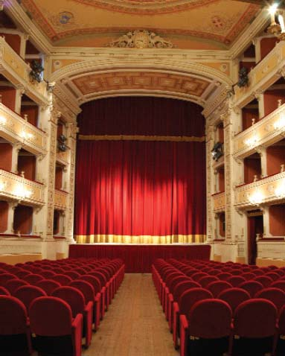
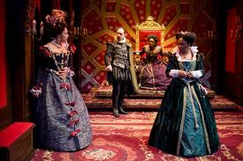
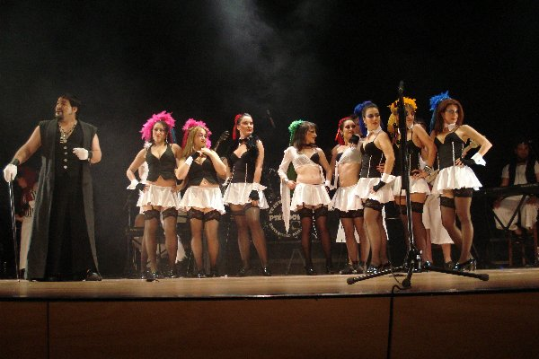
Música.
Esta actividad se enfoca en estudiar y orientar la parte de acompañamiento musical (banda sonora, música de ambientación o música incidental) de un evento teatral, en donde la parte musical y cantada evocan momentos de un mundo de sueños y recuerdos.

Slide 9
Bibliografía.
BARIL, Jacques. “La Danza Moderna“. Paidos. Ed París 1977
http://www.slideshare.net/joferrer/elementos-de-teatro
http://www.bellasartes.gob.mx/INBA/
Dallal, Alberto. Como acercarse a la danzas. México. Conaculta.

